Slide 1

Utazási Iroda Program
Bartkó Milán
Müller Zsolt István
Rajna Torda Imre
https://github.com/RajnaTorda/Utazasi-iroda

Slide 2

01
Célok és meglátások
Travel Agency

Slide 3

Az elsődleges cél
Ezzel a programmal szeretnénk megkönnyíteni az utazási irodákban dolgozó személyzet munkáját. Szeretnénk a lehető legegyszerűbb módszerek alkalmazásával segíteni a munkát. A program főbb tulajdonságai:
Egyszerű és gyors kezelőfelület
Fejlett adminisztrációra képes

Slide 4
02
A program működése
Travel Agency

Slide 5
A program működése
Menü
Opciók
A program indítás után egy menüt fog megjeleníteni, ahol a felhasználó el tudja dönteni értelem szerűen, hogy mit szeretne csinálni az opciók közül.
A program kilépéssel együtt 4 opciót tartalmaz. Az opciók meg vannak számozva, ugyanis a számok segítségével tudunk választani az opciók között.

Slide 6
A program működése
Opció-Adatok
Tárolás
Miután kiválasztottunk egy opciót, meg kell adnunk az oda tartozó adatokat, amiket a program eltárol, majd vissza adja amikor szükség van rá.
A program a felhasználó által megadott adatokat pontosan tárolja mindaddig, amíg azokat ki nem törli a felhasználó vagy nem módosítja.

Slide 7
03
A program működése II.
Travel Agency

Slide 8
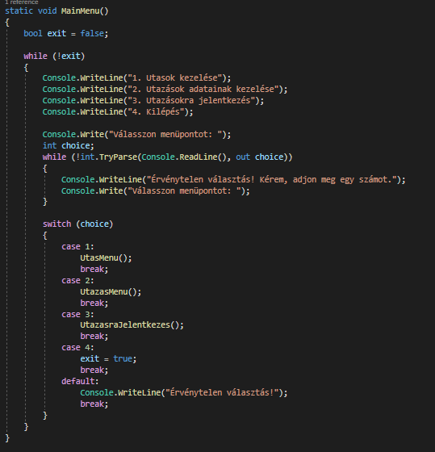
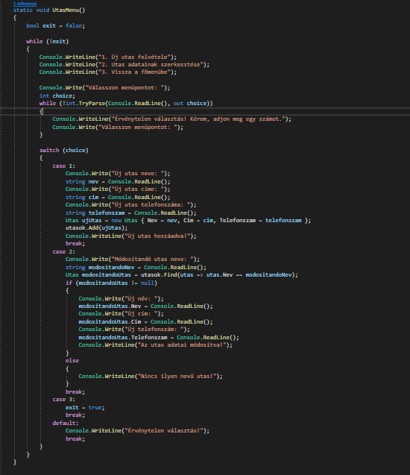
A program működése II.
Menü
UtasMenü

Slide 9
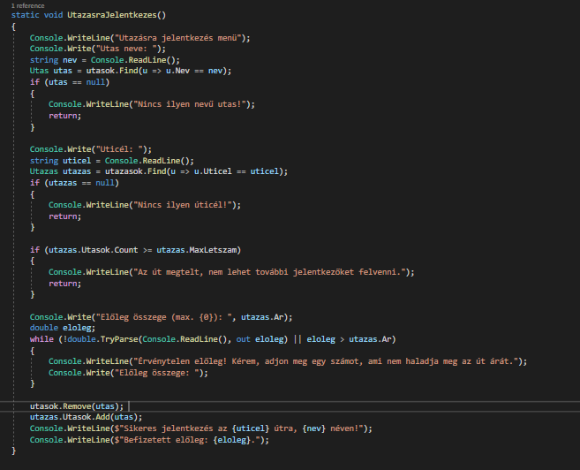
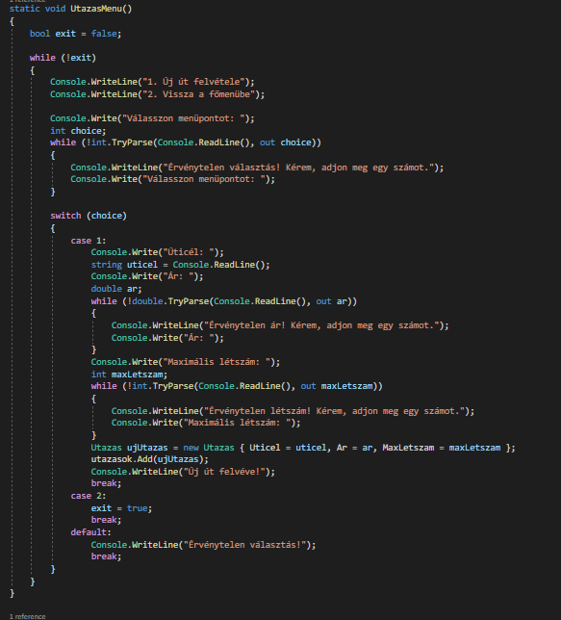
A program működése II.
UtazásMenü
Utazásra Jelentkezés
Miután kiválasztottunk egy opciót, meg kell adnunk az oda tartozó adatokat, amiket a program eltárol, majd vissza adja amikor szükség van rá.

Slide 10
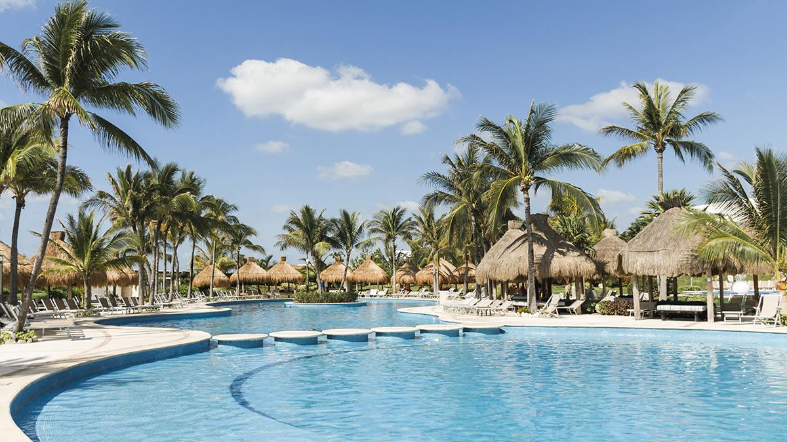
Köszönjük a figyelmet!!
✳

